Slide 1
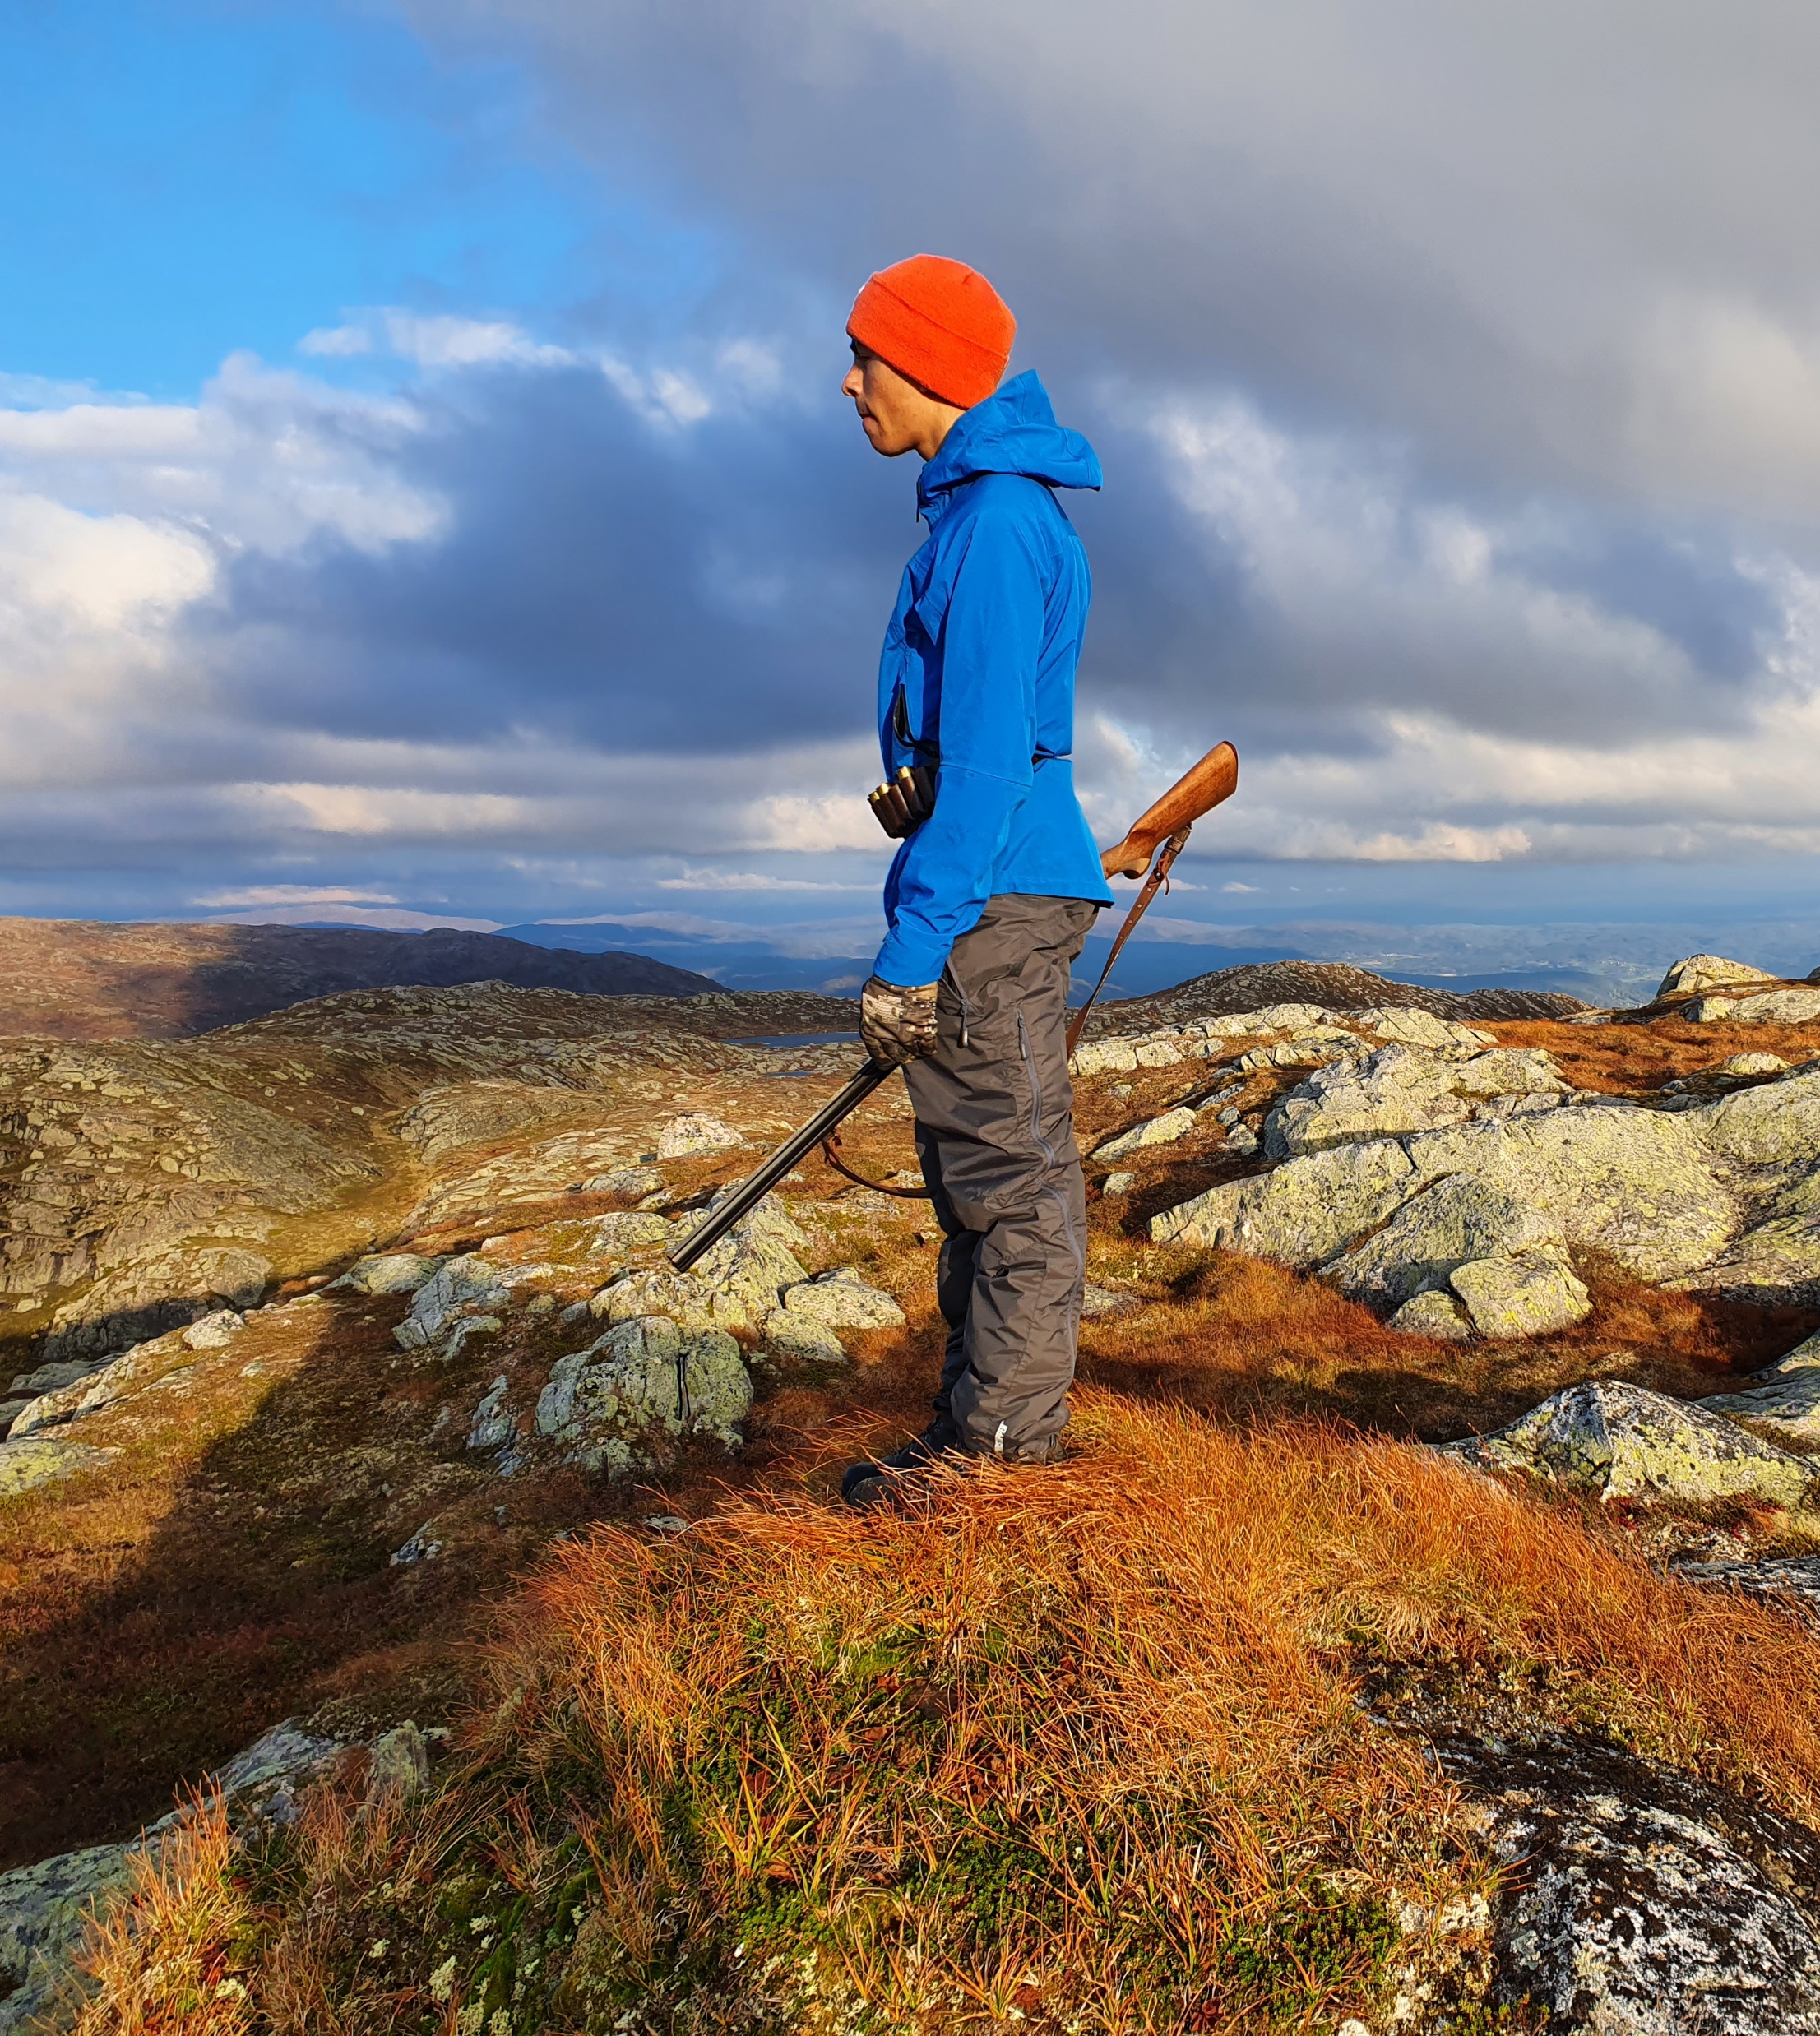
Innspill til ny og moderne viltlov
Naturvernforbundet
Arnodd Håpnes
ah@naturvernforbundet.no
02.12. 2022

Slide 2
2. Er det behov for ytterligere regler om bestandsregulering for høstbart vilt?
→ I dagens lovverk er det begrenset med virkemidler dersom en bestand ikke blir beskattet tilstrekkelig gjennom jakt- og fangst
→JA!!
Notes:
Både jakte ned bestander som ikke beskattes nok OG unngå jakt på arter der vi har et dårlig kunnskapsgrunnlag eller som ikke skal skytes ut fra moderne jaktetiske prinsipper

Slide 3
Økosystembasert forvaltning
Malawiprinsippene 1998 – oppfølging av CBD
Brukt i Havmeldinga, St.meld.nr.12 (2001-2002).
Betyr:
å tenke helhetlig forvaltning av natur og naturressurser, og at menneskelige aktiviteten/påvirkning må forvaltes slik at økosystemenes funksjon og struktur opprettholdes.
Mer kunnskapsbasert og bort fra enkeltartsforvaltning

Slide 4
Særlig har enkeltartsforvaltning av
hjort og elg betydelig svakheter. Forvaltes ikke ut fra bæreevne og økosystempåvirkning, men ut fra kjøtt- og jegerinteresser.
- For mye elg og hjort – over områders bæreevne mange steder
- Kunstig høye bestander (flateskogbruk, styrt jakt)
- Betydelig trussel mot biologisk mangfold
Hjortevilt skader arter og skog i naturreservater
Store samfunnskostnader (trafikkulykker, skog- og beiteskader)
Manglende økosystemtenking – prinsipper i nml ivaretas ikke

Slide 5
Mye må endres hvis samfunnet skal forstå
og akseptere jakt i framtiden, (Kap IV, § 9) jaktbare viltarter og jakttider):
- Kobling til myten om «høstingsverdig overskudd» må bort.
Arter der vi har svakt/usikkert kunnskapsgrunnlag unntas jakt
Arter som samfunnet ikke anser som vilt tas ut (trost, heilo, ekorn)
Eliminere muligheter for feilskyting (brunnakke, enkeltbekkasin)
Jakt i og inntil hekke- og yngletid må ha større marginer (bever)
Jaktfrie områder etableres (f.eks utvalgte nasjonalparker)
- Gammelt tankegods om «viltpleie» må bort (fx skyting av kråke, røyskatt)
Skuddpremie avskaffes (§ 51)
Notes:
NINA: Status for jaktbart småvilt: For en del andre fuglearter og de fleste pattedyrartene er bestandsinformasjonen mangelfull. Dette vanskeliggjør en vurdering av bestandsstatus, geografisk fordeling og utviklingstrender. Mårdyr, jerpe, hare for å nevne noen

Slide 6
Viltloven Kapittel I. Formål og omfang.
Bør lyde:
§ 1.(lovens formål)
Viltet og viltets leveområder skal ivaretas gjennom en helhetlig økosystembasert forvaltning, (forvaltes) i samsvar med naturmangfoldloven slik at naturens artsrikdom, økosystemer (produktivitet og) og økosystemtjenester forsterkes. (bevares).
Kun arter med en faglig dokumentert og god bestandsstatus kan jaktes.

